Slide 1

Samar and Abdulmalik
Food Free

Slide 2
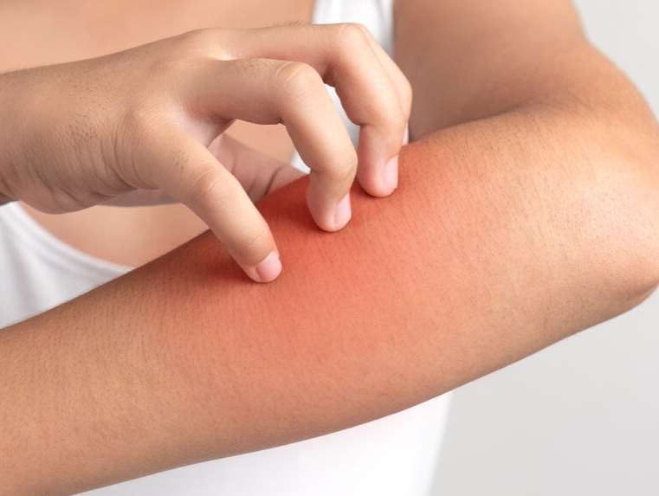
المشكلة تمكن في عدم معرفة هل الأكل
و المنتج بسبب الحساسية ام لا ؟
المشكلة

Slide 3
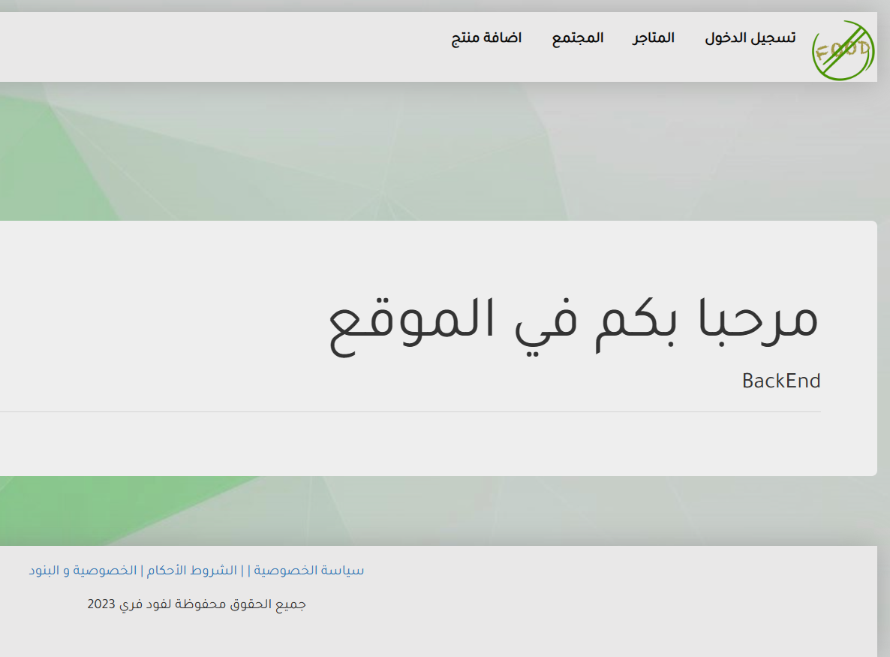
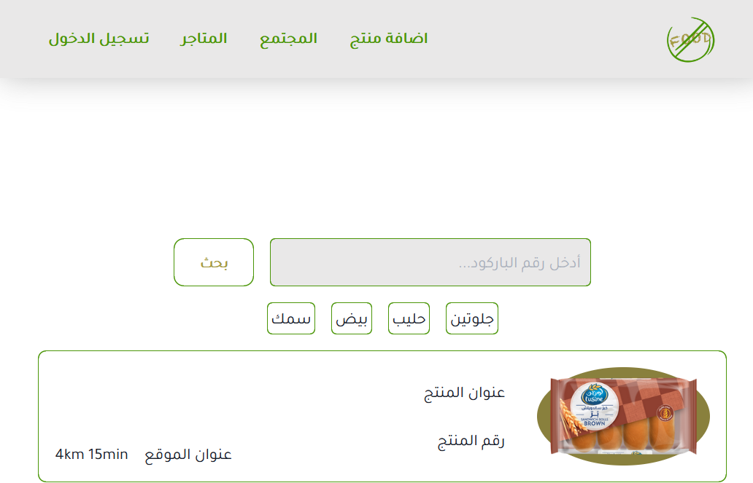
Food Free
الحل الذي تم إنشاؤه هو :

Slide 4
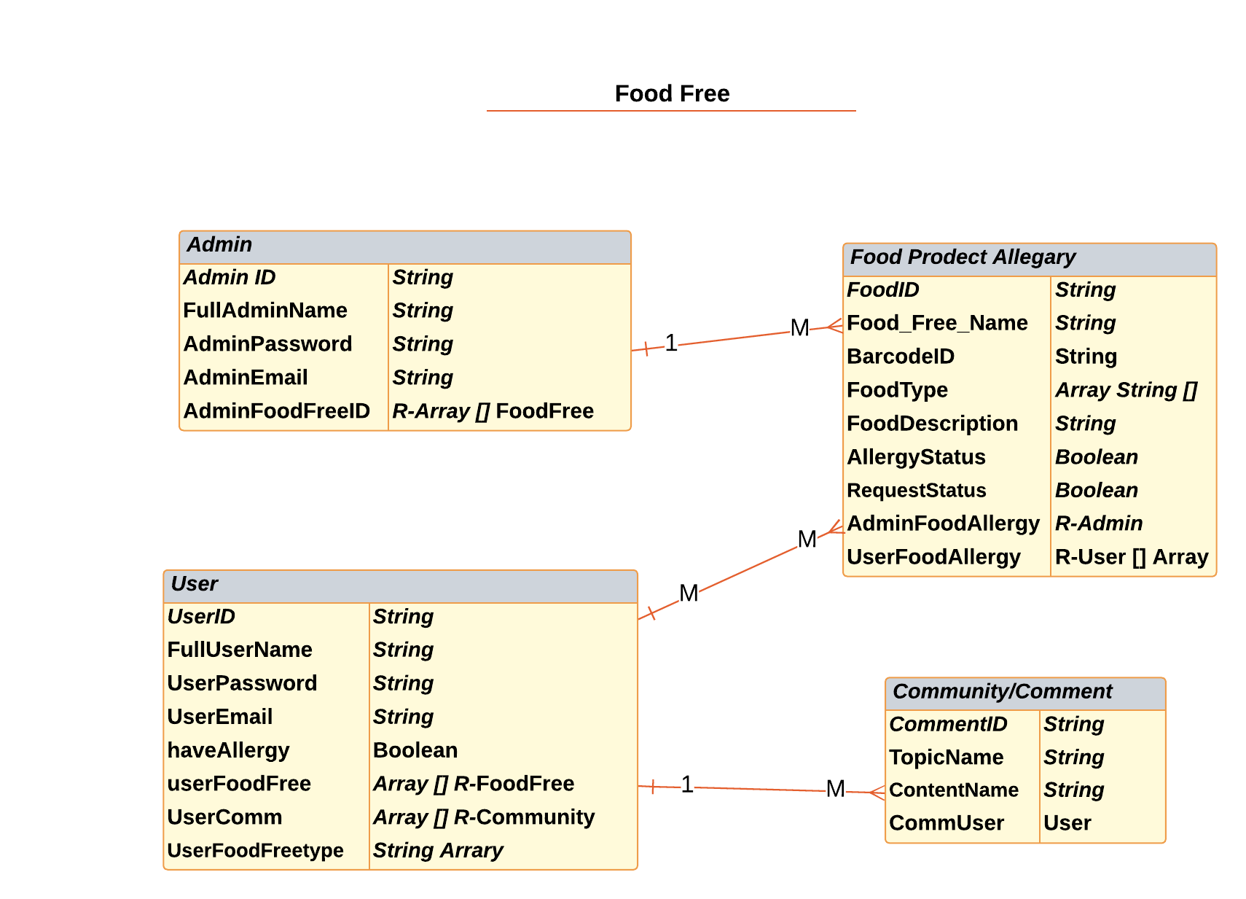
أقسام الموقع الرئيسية
قسم خاص في المسؤول.
قسم خاص بالمستخدمين وبعد التسجيل يكون للمستخدم مزايا أكثر.
.قسم خاص في المنتجات التي تسبب الحساسية.

Slide 5


Backend Tools
JWT

Slide 6





Front End Tools and Libraries
HTML5
JavaScript
CSS3
Chakra
React JS

Slide 7




VS code
Github-desktop And GitHub

Slide 8
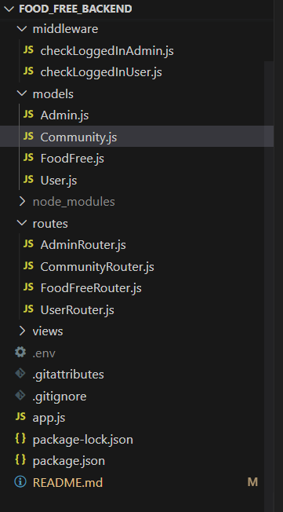
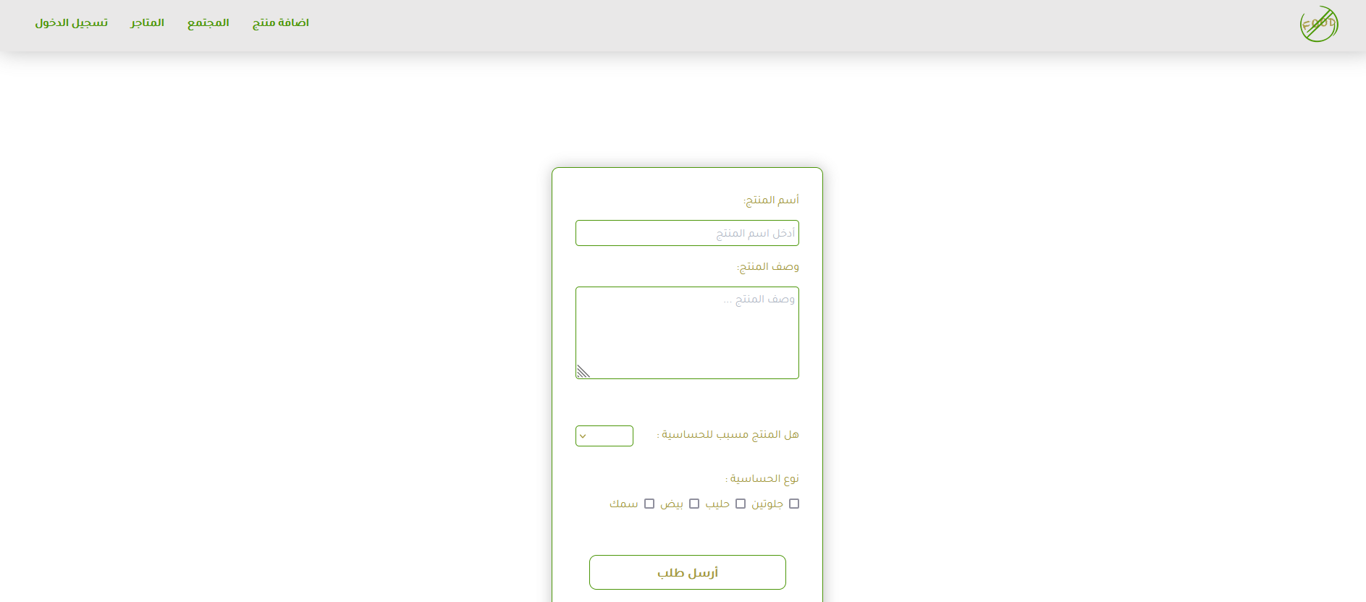
الأهداف المستقبلية

Slide 9
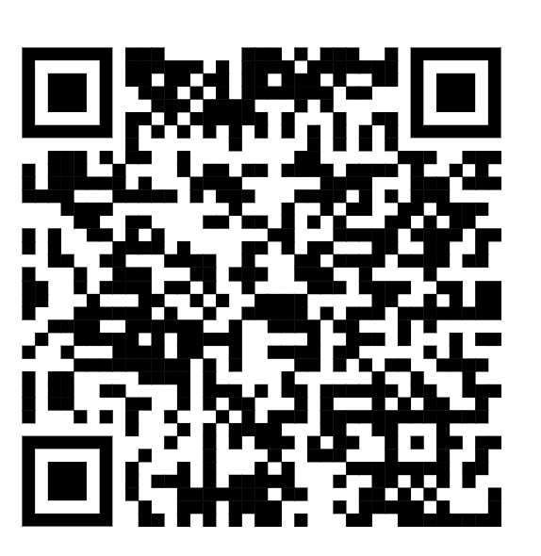
رابط الموقع

Slide 10
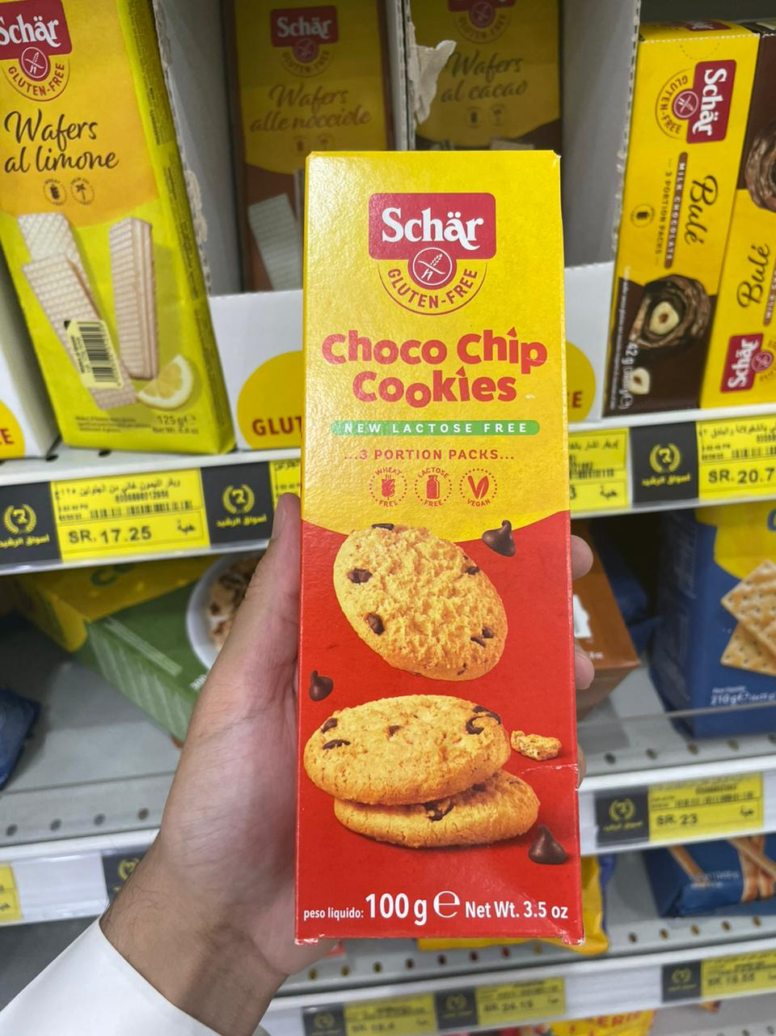
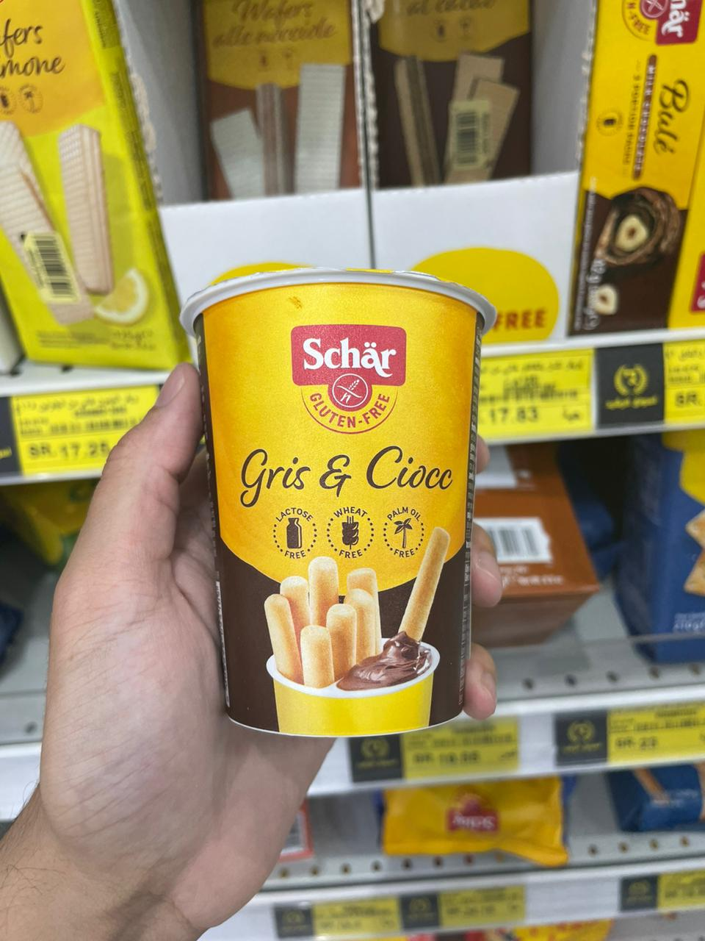
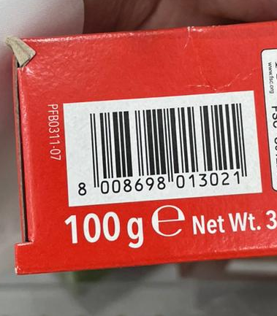
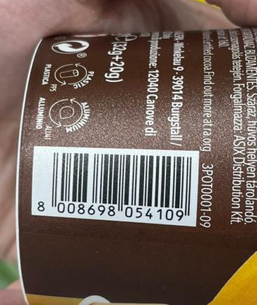
Demo

Slide 11
معلومات/أسماء أعضاء الفريق
سمر صالح :
https://github.com/samar897
عبدالملك:
https://github.com/Abdulmalik055.

